Slide 1
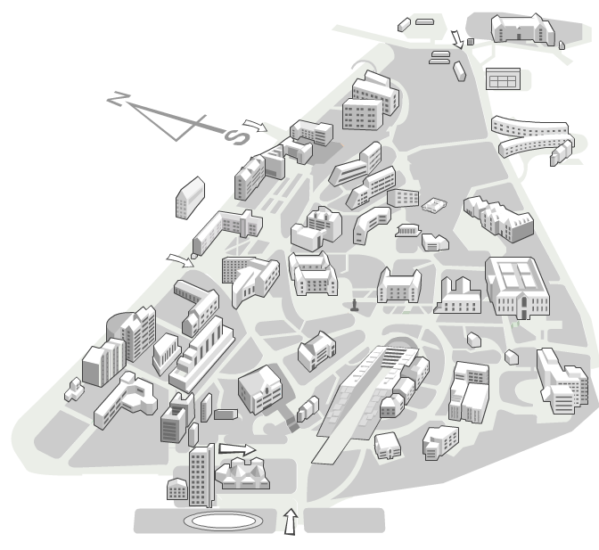
찾아오시는 길
교통편
지하철 | 2호선 이대역 하차 ②,③번 출구 → 이대정문 또는, ④번출구 → 7017 버스 → 이대부고 하차, 대신교회 방향으로 진행 → 공대문 3호선 경복궁역 하차 ①번출구 → 272, 606 버스 → 봉원사, 이대부고 하차, 대신교회 방향으로 진행 → 공대문
버스 | 이대부고 하차: 272, 606, 751, 6714, 7024, 7737, 7017 이대후문 하차: 161, 272, 470, 601, 606, 750, 751
자가용, 택시 | 공대문, 정문, 후문,으로 들어오셔서 공대 주차장으로 오시기 바랍니다.
주의 | 승용차를 가지고 오실 경우 미리 알려주십시오.
신공학관
도보 약 3분
공대문
대신교회
이대부고
아산공학관
종합과학관
도보 약 10분
후문
인문관
포스코관
학생문화관
정문
도보 약 20분

